Slide 1
Знакомство с книжной культурой, детской литературой, понимание на слух текстов различных жанров детской литературы.

Slide 2
Художественная литература сопровождает человека с первых лет его жизни.
Восприятие литературного произведения будет полноценным только при условии, если ребенок к нему подготовлен. А для этого необходимо обратить внимание:
-на содержание
-на выразительные средства языка.

Slide 3
Проблема восприятия литературных произведений разных жанров детьми дошкольного возраста сложна и многоаспектна.

Slide 4
В младшей группе ознакомление с художественной литературой осуществляется с помощью литературных произведений разных жанров.
Очень важно обращать внимание детей на образный язык сказок, привлекая к повторению запомнившихся им отдельных слов, выражений, песенок персонажей.

Slide 5
Для чтения детям дошкольного возраста рекомендуются рассказы и небольшие стихотворения.
Младших дошкольников особенно привлекают стихотворные произведения, отличающиеся четкой рифмой, ритмичностью, музыкальностью. При повторном чтении дети начинают запоминать текст, усваивают смысл.
Речь ребенка обогащается запомнившимися ему словами и выражениями.

Slide 6
В средней группе продолжается ознакомление детей с художественной литературой.
Фиксируется внимание:
- на содержании
- на особенностях литературного языка(образные слова, эпитеты, сравнения).

Slide 7
После рассказывания сказок необходимо учить детей отвечать на вопросы, связанные с содержанием.

Slide 8
При чтении стихотворений воспитатель, выделяя ритмичность, музыкальность, напевность, подчеркивая образные выражения, развивает у детей способность замечать красоту и богатство русского языка.

Slide 9
В старшей группе детей учат при восприятии содержания литературных произведений замечать выразительные средства.
Они могут различать жанры литературных произведений.

Slide 10
- Анализ сказки должен помочь детям понять, почувствовать глубокое идейное содержание и художественные достоинства.
- Стихотворные произведения помогают ребенку почувствовать красоту и напевность стихотворения, глубже осознать содержание.
- Жанр рассказа раскрывает перед детьми общественную значимость описываемого явления, взаимоотношения героев, какими словами автор характеризует самих героев, и их поступки.

Slide 11
В подготовительной группе перед педагогом стоят задачи:
- воспитывать любовь к книге
- развивать поэтический слух
- интонационную выразительность речи.

Slide 12
Чтение литературных произведений раскрывает богатство русского языка, дети начинают пользоваться этим богатством в обыденном речевом общении и в самостоятельном словесном творчестве.

Slide 13
Ознакомление с художественной литературой включает целостный анализ произведения, а также выполнение творческих заданий, что оказывает благоприятное влияние на развитие поэтического слуха, чувства языка и словесного творчества детей.

Slide 14
Методические рекомендации

Slide 15
На каждом занятии по ознакомлению с художественной литературой ставятся задачи:
- формирование эмоционально-образного восприятия произведений разных жанров;
- развитие чуткости к выразительным средствам художественной речи, умение воспроизводить эти средства в своем творчестве.

Slide 16
Ознакомление с каждым жанром решает конкретные цели – они формулируются для каждого занятия отдельно.
После чтения проводится беседа и выполняются разнообразные творческие задания.
Цель беседы- уточнить понимание содержания произведения, его идеи, осознания средств художественной выразительности.

Slide 17
- В младшей и средней группах проводится моделирование эпизодов сказки – так дети легче могут усвоить ее образное содержание.
- Старшие дошкольники стремятся передать возникший в их воображении образ в своем рисунке.

Slide 18
Особую роль во время беседы с детьми играет выполнение творческих заданий.
Под творческими заданиями понимается выполнение лексических, грамматических, фонетических упражнений на подбор эпитетов, сравнений, синонимов и антонимов к заданному слову, подбор рифмы к ритмическим строчкам, произнесение их в разном темпе, с изменением силы голоса и интонационной выразительности.

Slide 19
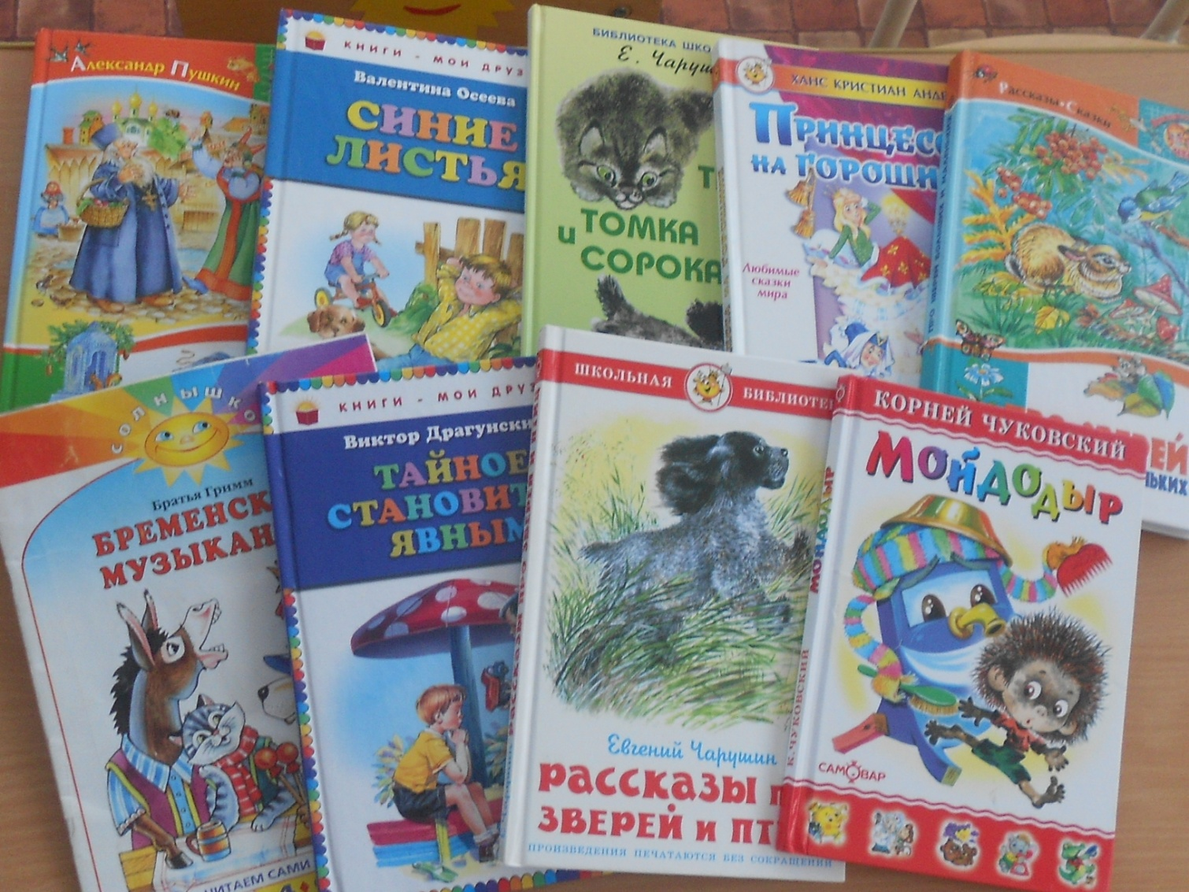
Спасибо за внимание

